Slide 1
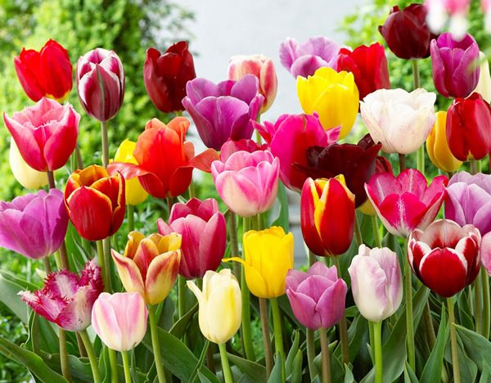
সবাইকে স্বাগতম
Notes:
দীন ইসলাম

Slide 2
শিক্ষক পরিচিতি
মুহাম্মদ দীন ইসলাম
সহঃ শিক্ষক
৪৬নং ষোলআনি সরকারি প্রাথমিক বিদ্যালয়
গজারিয়া, মুন্সিগঞ্জ।

Slide 3
পাঠ পরিচিতি
শ্রেণিঃ চতুর্থ
বিষয়ঃ প্রাথমিক বিজ্ঞান
পাঠঃ মহাবিশ্ব
পাঠ্যাংশঃ (সৌরজগৎ) সূর্য এবং তার চারদিকে.........ইউরেনাস এবং নেপচুন।
সময়ঃ ৪০ মিনিট
তাং ১০/০৩/২০২০

Slide 4
শিখনফলঃ
১২.১.১ সৌরজগতের মৌলিক গঠন চিত্রসহ ব্যাখ্যা করতে পারবে।

Slide 5
আজকের পাঠ
সৌরজগৎ

Slide 6
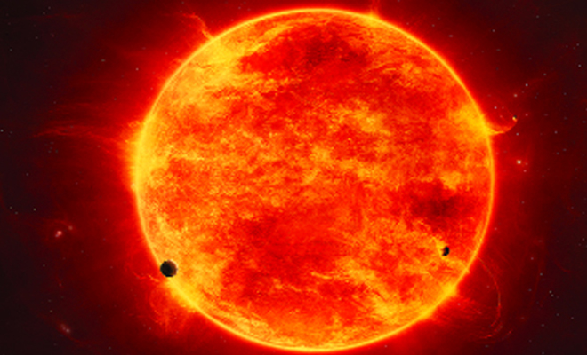
সৌরজগৎ কী ?
সূর্য
সূর্যের চারদিকে ঘুরছে
সূর্য এবং তার চারদিকে ঘূর্ণায়মান গ্রহ,উপগ্রহ,গ্রহাণু,ধূমকেতু,ধুলিকণা
ও গ্যাস নিয়ে সৌরজগৎ গঠিত।

Slide 7
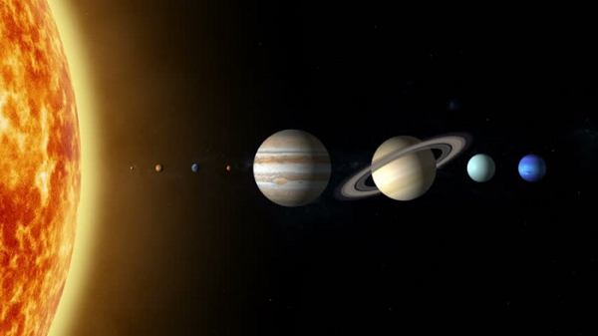
গ্রহ কী?
মহাবিশ্বের যে বিশালাকার বস্তুগলো সূর্যকে কেন্দ্র করে ঘুরে তাই গ্রহ।

Slide 8
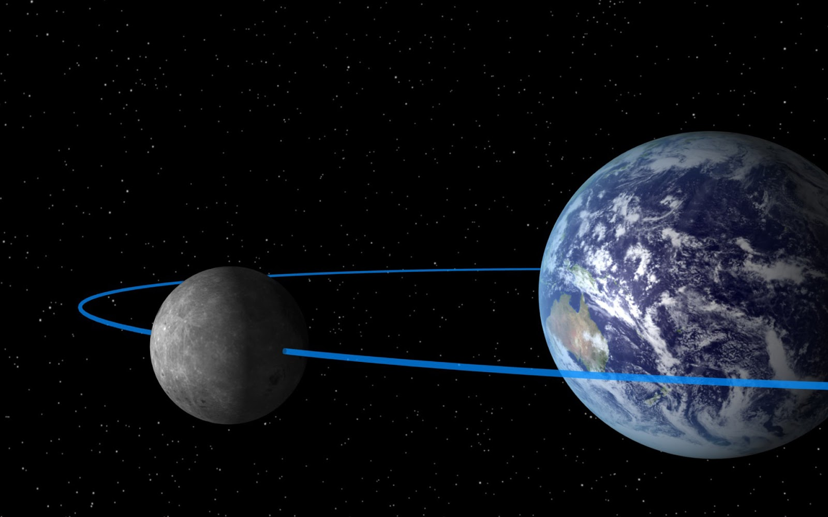
চাঁদ হলো পৃথিবীর একমাত্র উপগ্রহ।
চাঁদ
পৃথিবী

Slide 9
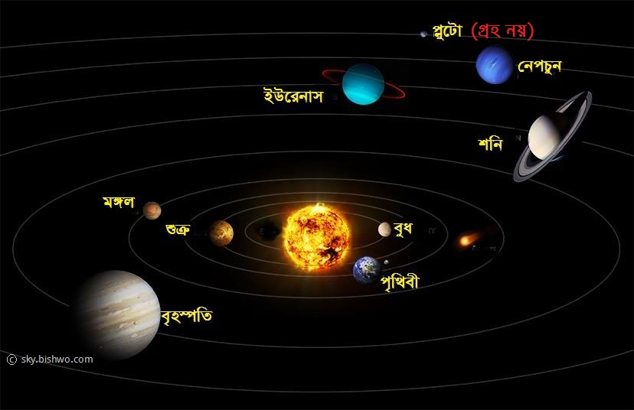
সৌরজগতের গ্রহ কয়টি ও কী কী ?
গ্রহের সংখ্যাঃ ৮টি ।
গ্রহগুলোঃ বুধ,শুক্র, পৃথিবী, মঙ্গল, বৃহস্পতি, শনি, ইউরেনাস, নেপচুন ।

Slide 10
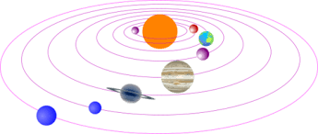
সূর্যের নিকট থেকে ক্রমান্বয়ে দূরের গ্রহগুলো কী কী?
বুধ
শুক্র
পৃথিবী
মঙ্গল
বৃহস্পতি
শনি
ইউরেনাস
নেপচুন

Slide 11
পাঠ্যপুস্তকের ৫৮ পৃষ্ঠা খুলে আজকের অংশটুকু মিলিয়ে নাও-

Slide 12
জোড়ায় কাজঃ
খালিঘর পূরণ করঃ
১। গ্রহের নিজস্ব কোনো ...........নেই।
২। ...............হলো পৃথিবীর একমাত্র উপগ্রহ।
৩। সৌরজগতে.................. গ্রহ রয়েছে।
আলো
চাঁদ
আটটি

Slide 13
দলীয় কাজ
লাল দল
সবুজ দল
প্রশ্ন-উত্তর
সৌরজগৎ কী?
গ্রহ কী?
সূর্যের সবচেয়ে কাছের গ্রহ কোনটি?
পৃথিবীর একমাত্র উপগ্রহ কোনটি?

Slide 14
মূল্যায়নঃ
সৌরজগতের গ্রহগুলোর নাম লিখ।

Slide 15
সবাইকে ধন্যবাদ

